Slide 1
Palvelutaseen heikkeneminen
24.09.2024

Slide 2
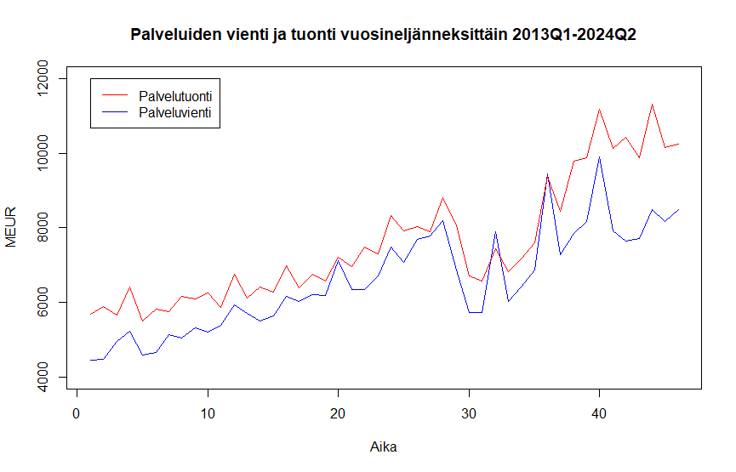

Slide 3
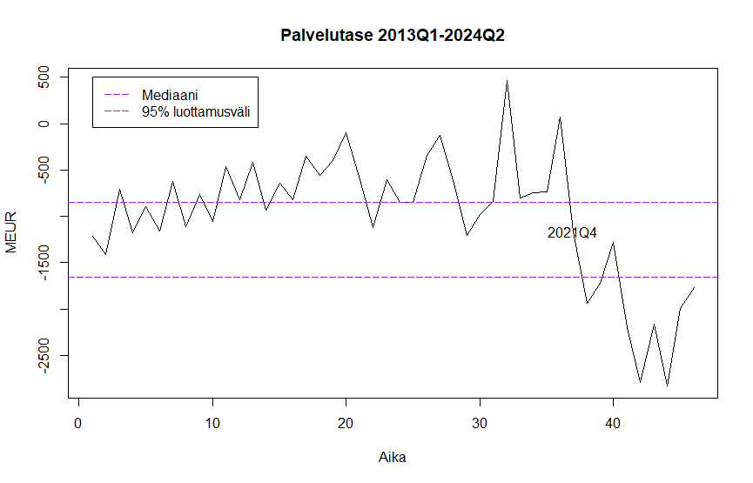

Slide 4
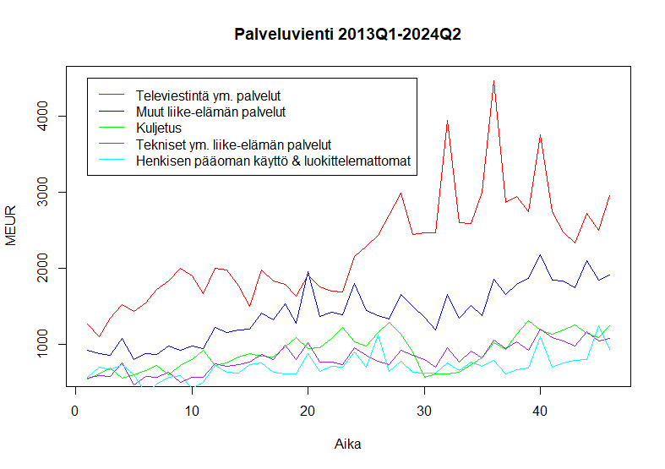
TK: Q4 hypyt enimmäkseen kirjanpidollisista syistä: tuloja ja menoja kirjataan vasta vuoden lopulla.

Slide 5
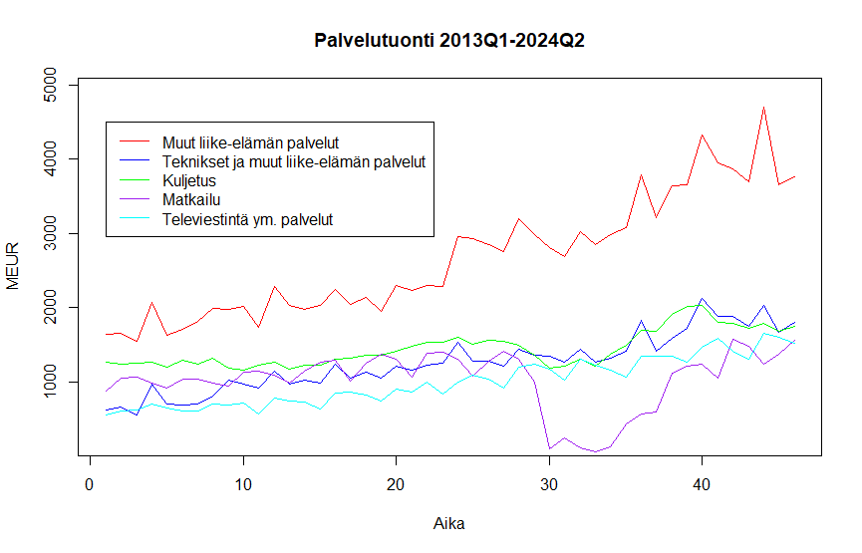

Slide 6
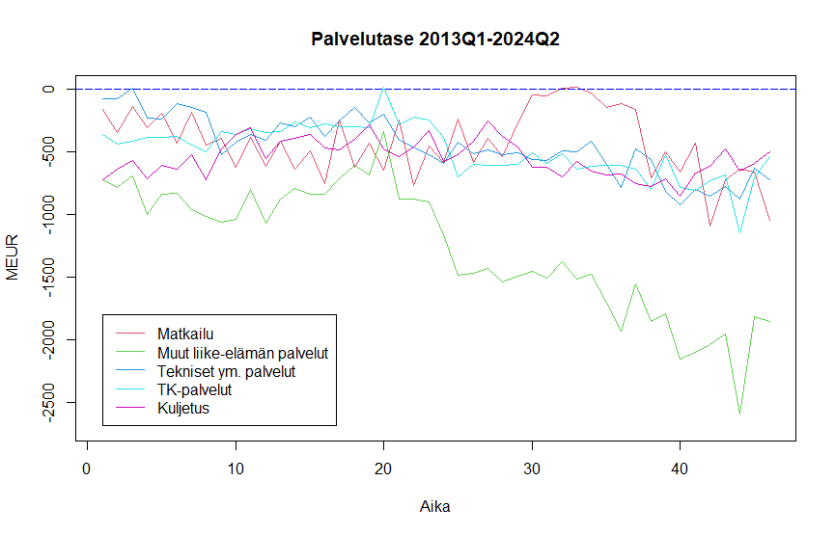

Slide 7
Palvelutase maittain

Slide 8
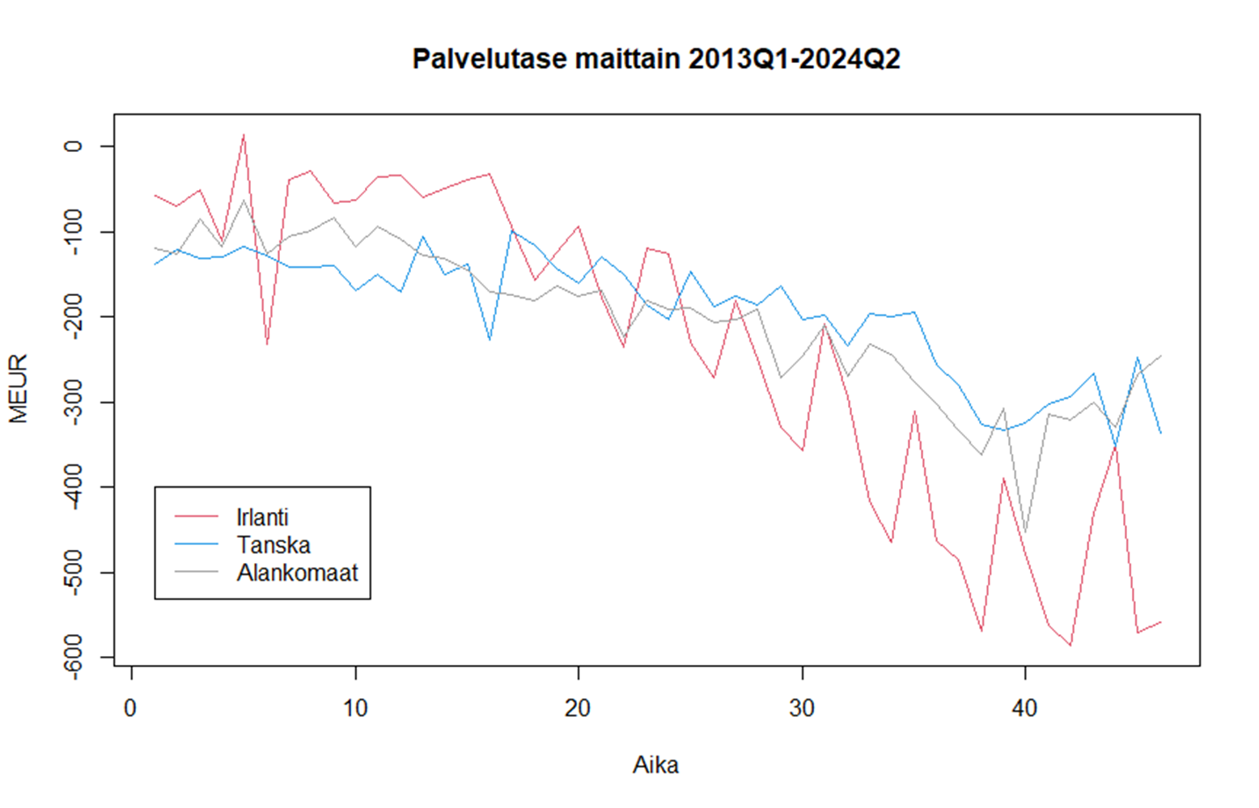
Palvelutase 2024Q2 v. 2023Q2
Irlanti -558 (v. -585)
UK -371 (v. -267)
Tanska -336 (v. -294)
Alankomaat -245 (v. -321)
Puola -208 (v. -245)
Ruotsi -205 (v. -281)
Intia -199 (v. -202)
Saksa -193 (v. -278)
Espanja -175 (v. -190)

Slide 9
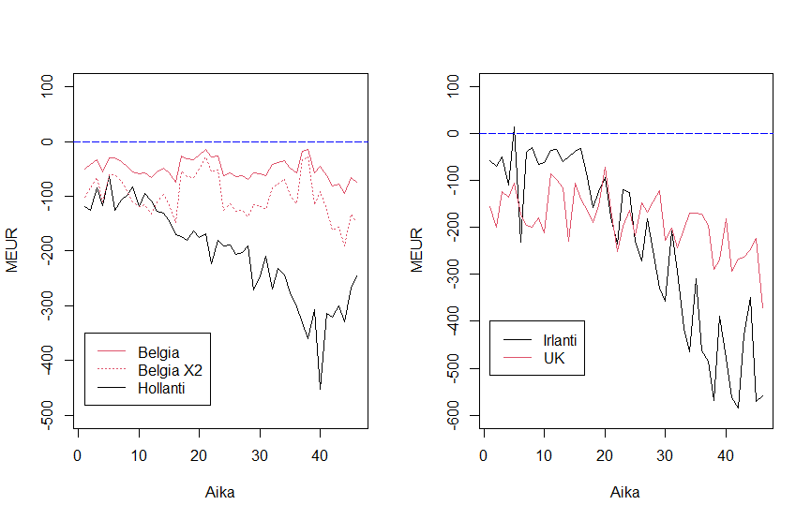

Slide 10
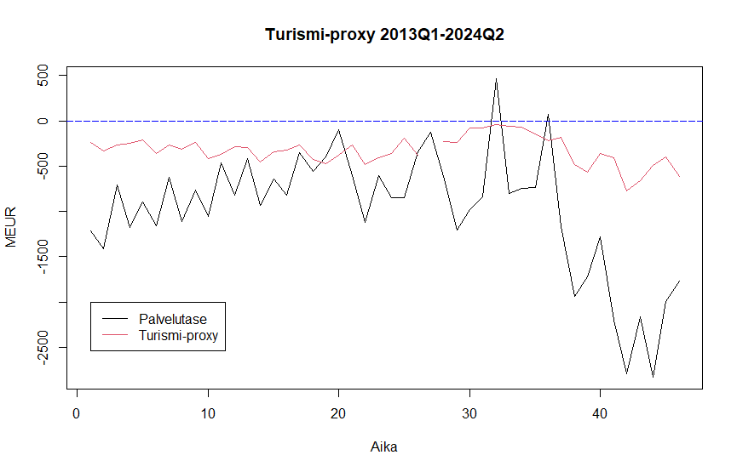
Sis. Espanja, Italia, Kreikka, Kroatia, Kypros, Portugali, Ranska ja Turkki

Slide 11
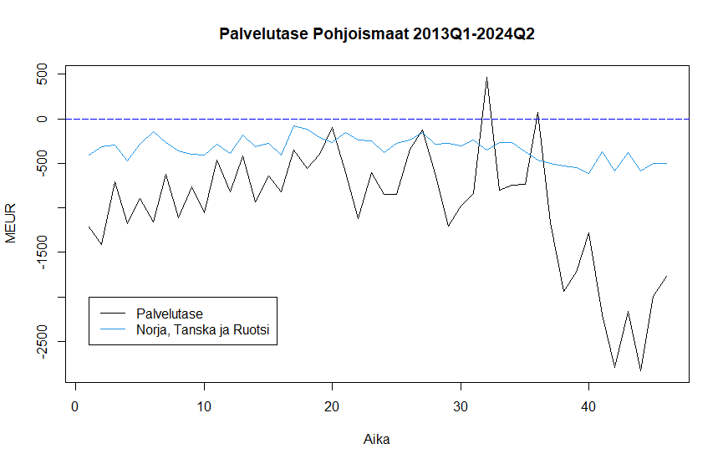

Slide 12
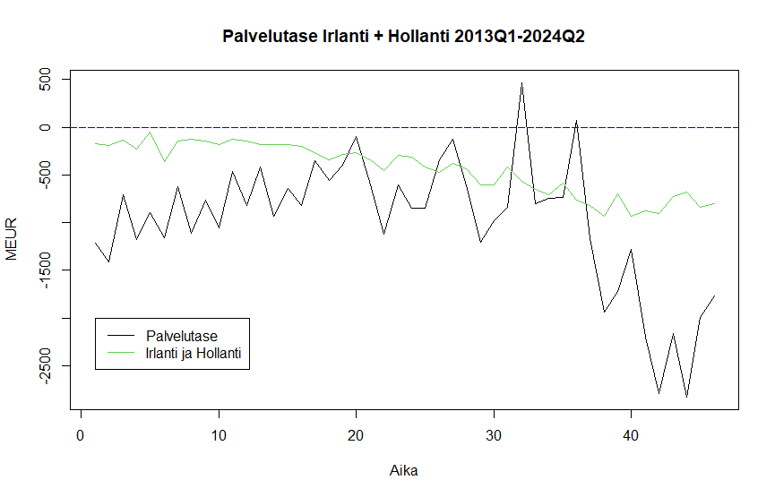

Slide 13
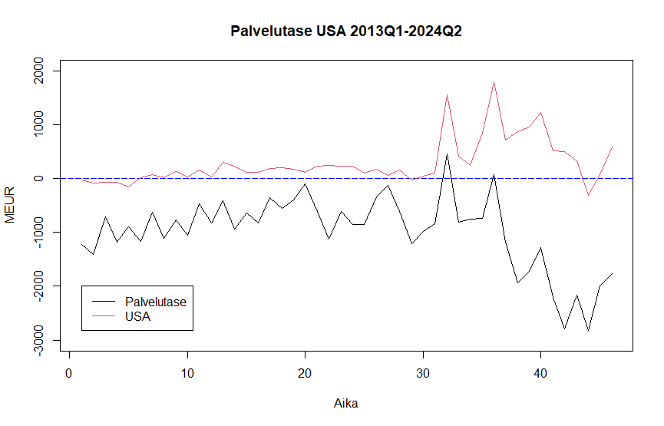
Ed. 12 kvartaalin aikana aikasarjojen (1. differenssi) korrelaatio 0.76. Koko sarja 0.70.

Slide 14
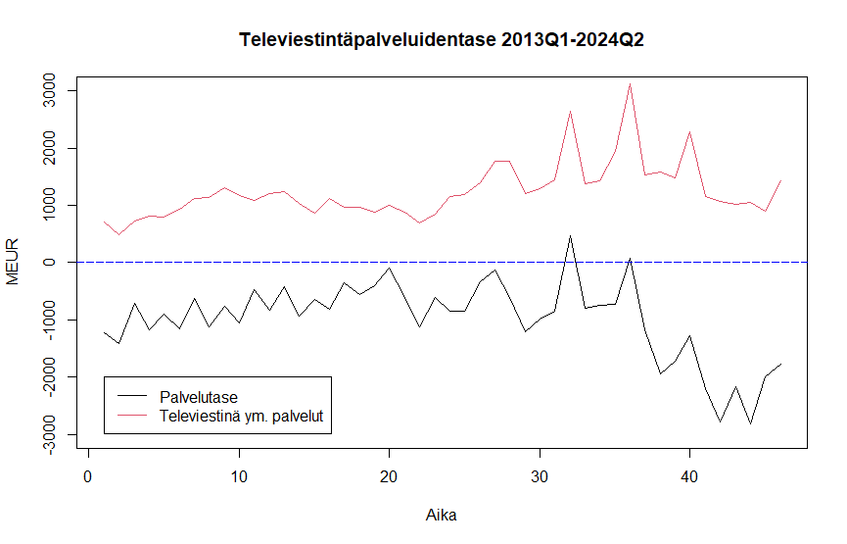

Slide 15
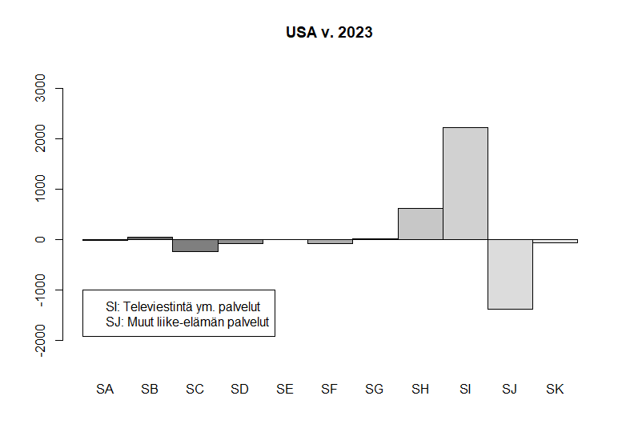

Slide 16
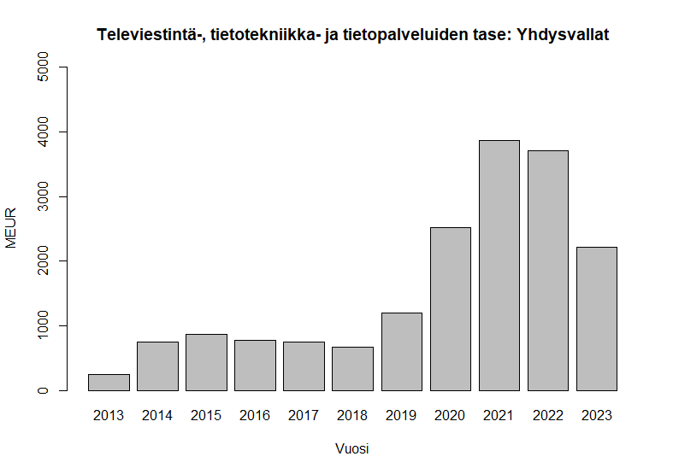

Slide 17
USA
Birgitta Berg-Adersson (ETLA) 9/2023: ”Palveluviennin kehitys on pitkälti yhden sektorin eli tietojenkäsittelypalvelujen alle luokiteltavan viennin ja yhden vientimaan eli Yhdysvaltojen varassa. Siksi kehitys on hyvin haavoittuvainen”. Kauppapolitiikka | Viedään palveluja, mutta mitä?
Tilastokeskus: Suomen palveluiden ulkomaankauppa keskittyy teollisuuden toimialan suuriin, yli 250 henkilöä työllistäviin yrityksiin. Vuonna 2022 teollisuuden suuret yritykset muodostivat palveluiden viennistä 40 % ja tuonnista 33 %. Suuret teollisuusyritykset hallitsevat palveluiden ulkomaankauppaa - Tilastokeskus (stat.fi)

Slide 18
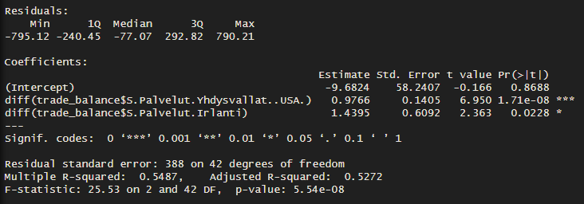

Slide 19
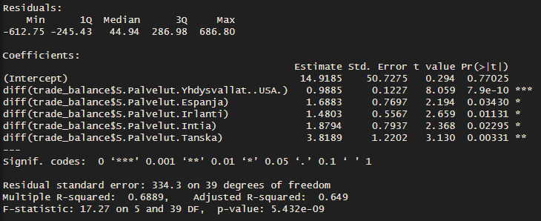

Slide 20
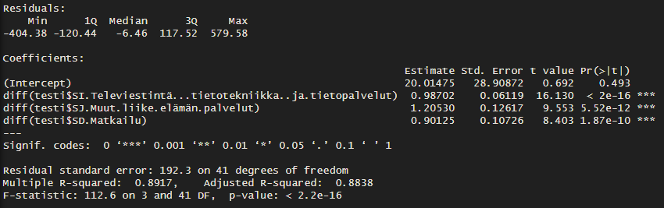

Slide 21
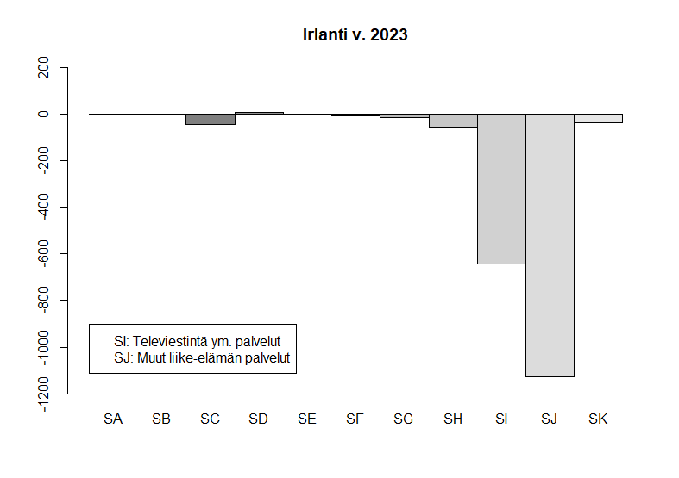
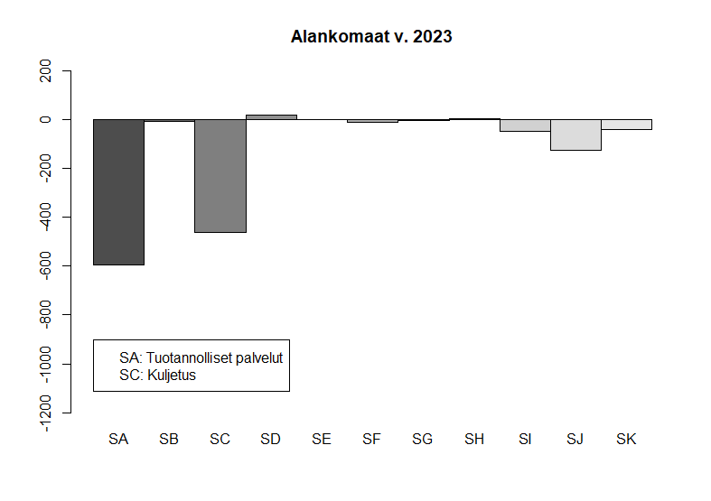
Hollanti ja Irlanti

Slide 22
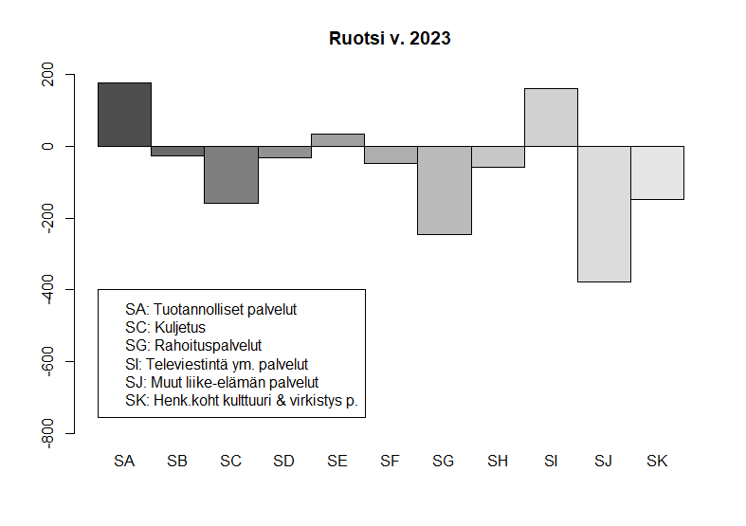
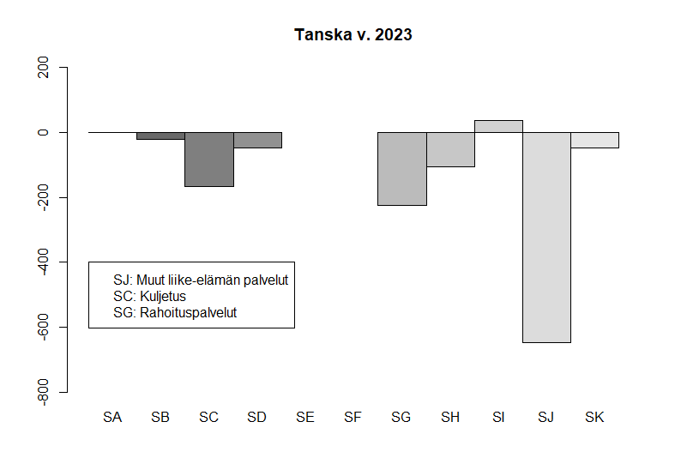
Pohjoismaat

Slide 23
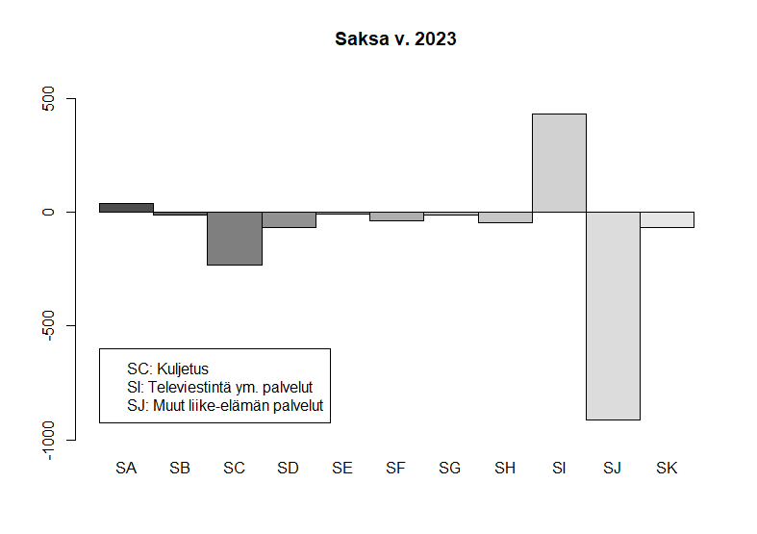
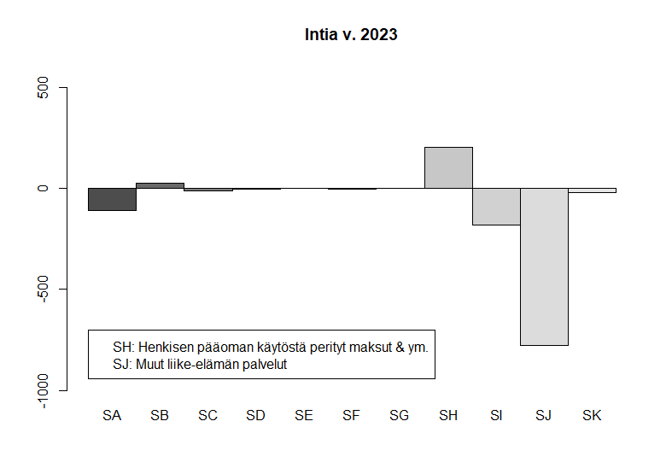
Saksa ja Intia

Slide 24
TK:n kommentit
Televiestintä-, tietotekniikka- ja tietopalveluiden USA:n viennissä merkittävä lasku vuoden 2021 huipusta.
Muut liike-elämän palvelut mahdollistavat vientiä: eräänlainen välituote.
Tuonti ei välttämättä jaksotu samoin kuin lopullinen vienti.
Erä sisältää myös konsernien sisäiset rahaliikkeet (esim. ostot ja kulujen jaot).
H1: Käsitteellisen rajan ylitys: osa palvelukaupasta on siirtynyt tavarakaupaksi.
H2: Globaalin talouskasvun hiljentyminen välittyy nopeammin vientiin kuin tuontiin.

Slide 25
TK:n kommentit
Palvelukauppa(kin) Suomessa keskittynyt suurille teollisuusyrityksille!
Siirtohinnoittelu (todennäköisesti) merkittävä selittäjä Ruotsin ja Tanskan kohdalla: muissa liike-elämän palveluissa tuonnin vahva kasvu.
Irlanti: alustojen kautta myyvien yritysten maksamat myyntikomissiot, mainonta ja IT-palvelut mahdollinen selittävä tekijä.
Hollanti: Tuotannollisten palveluiden (kokoaminen, merkitseminen, pakkaus etc.) kasvu. → liittyy globaalin tuotannon trendiin ja valmistuttamiseen ulkomailla.

Slide 26
Yhteenveto
Palveluita ulkoistetaan: Intia ja Hollanti.
IT-jättien verosuunnittelu: Irlanti.
Pohjoismaisten konsernien siirtohinnoittelu.
Televiestintä ym. palveluiden vienti Yhdysvaltoihin tökkii.
Turismi: vähän vientiä paljon tuontia.

